Slide 1
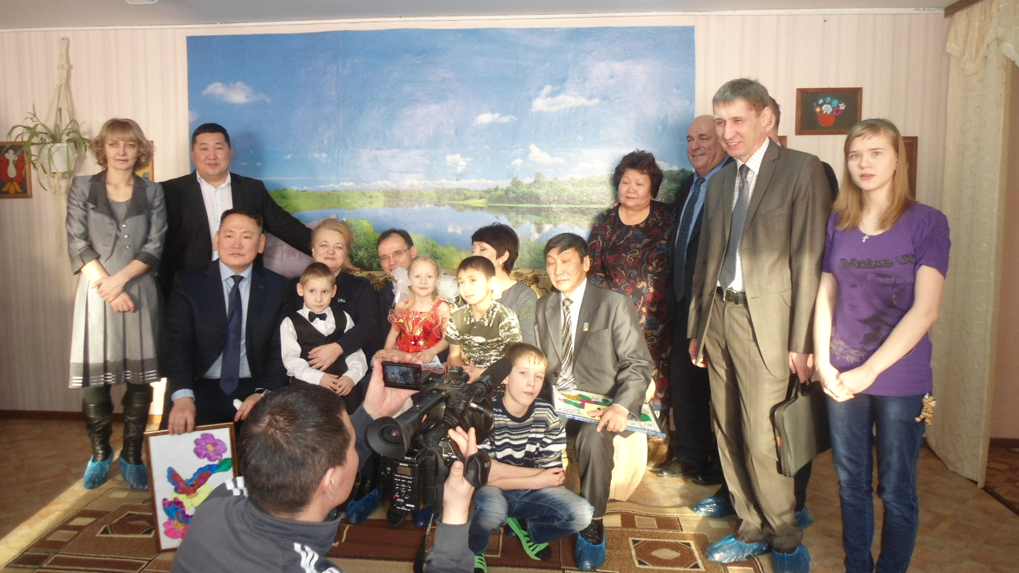
Встреча гостей.

Slide 2
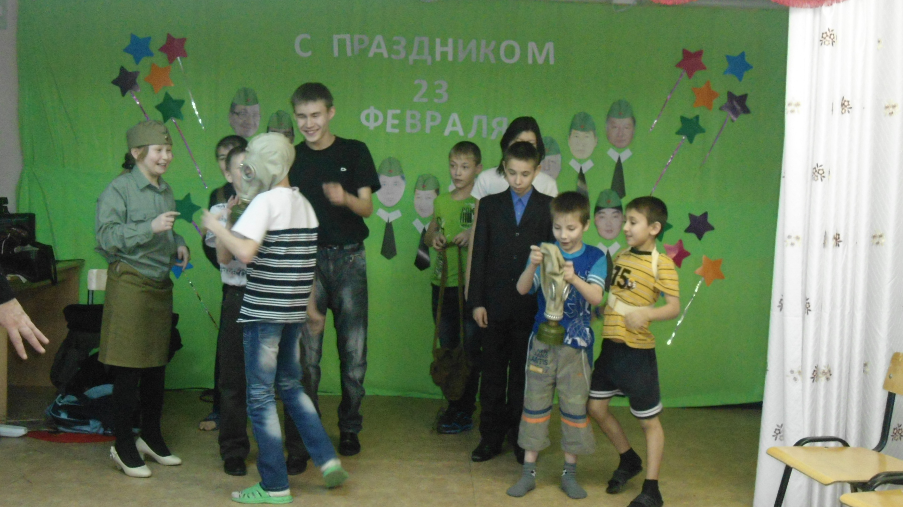

Slide 3
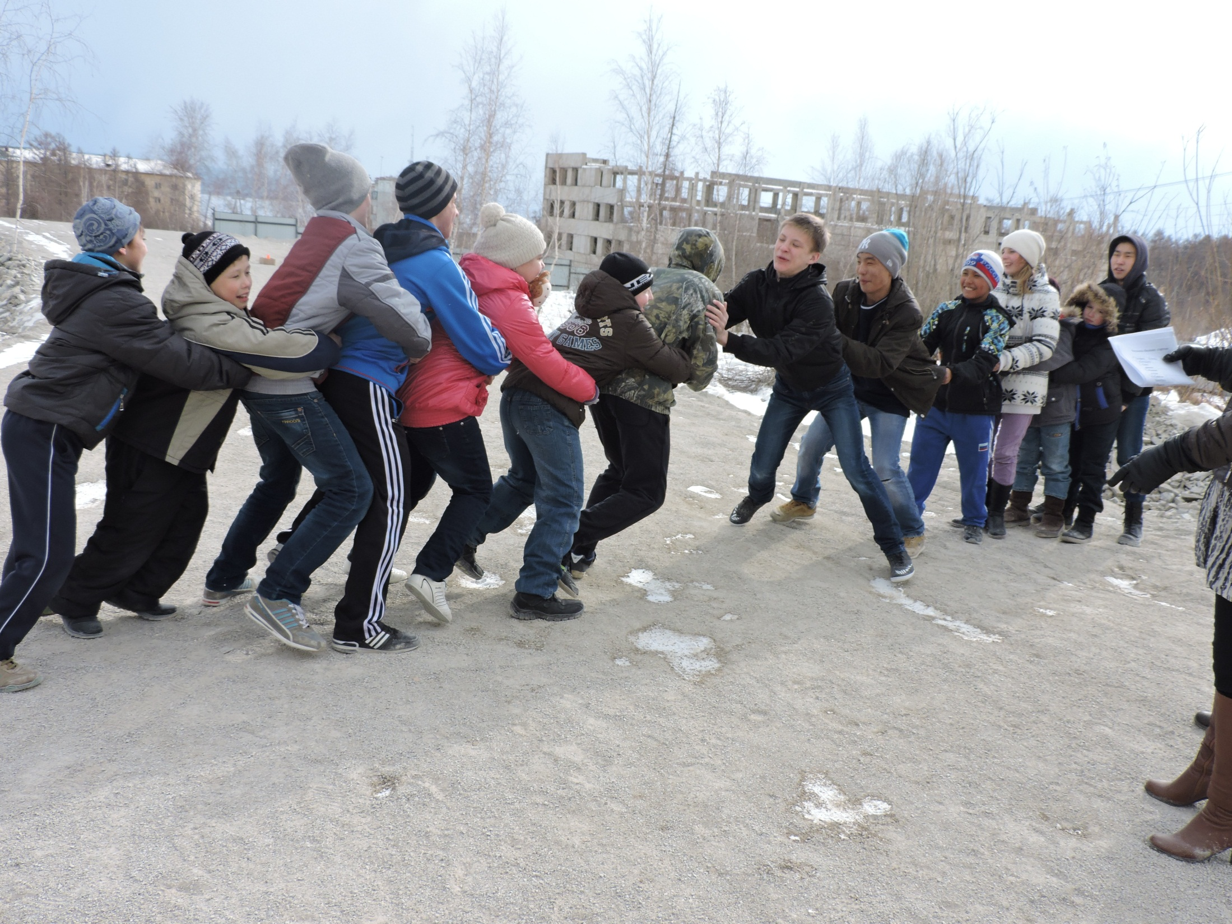
СПОРТ!

Slide 4
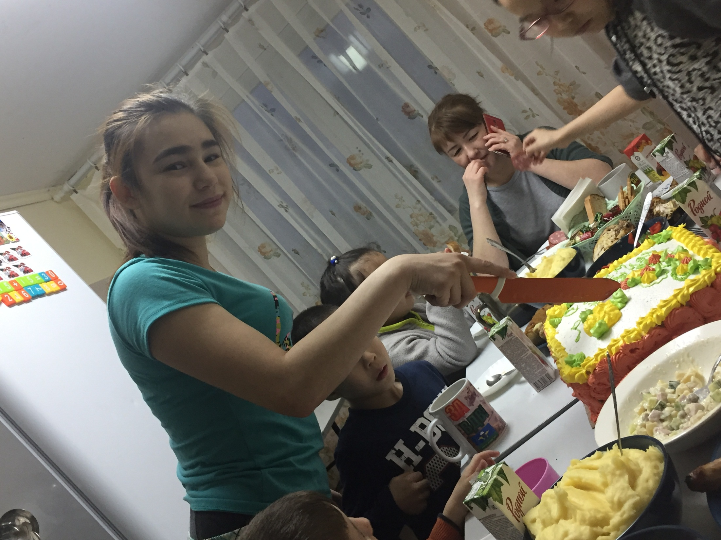
День рождение!

Slide 5
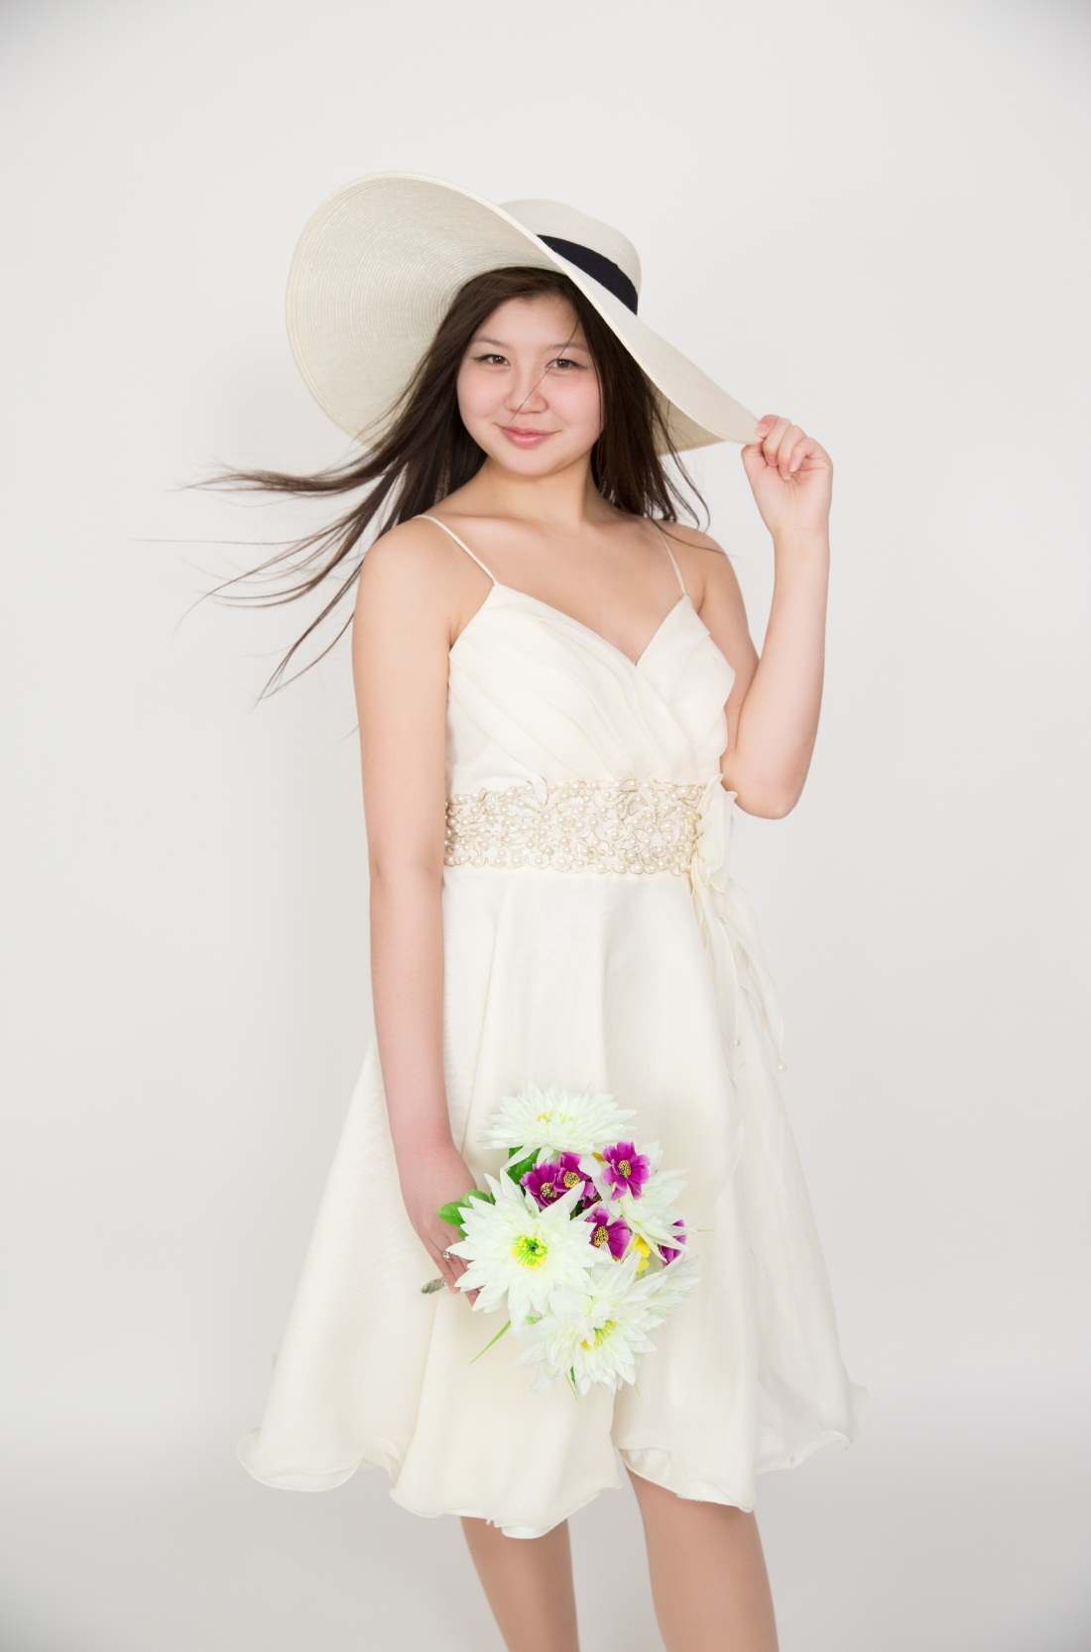
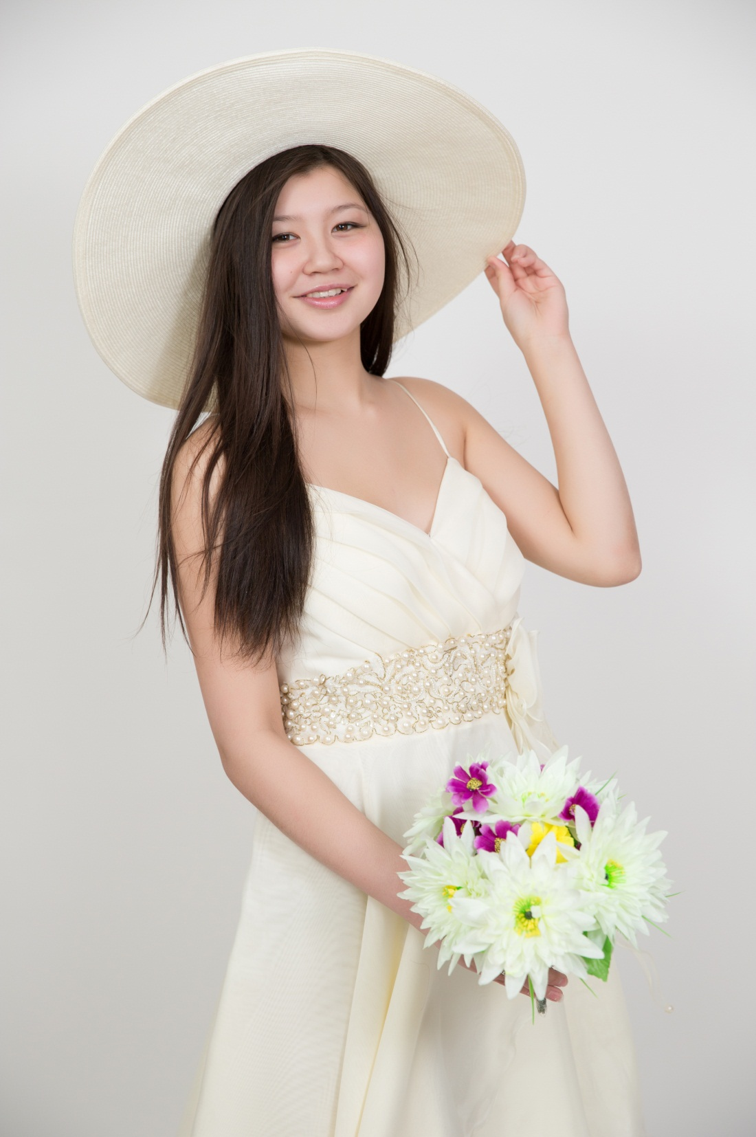
ФОТОСЕССИЯ.

Slide 6
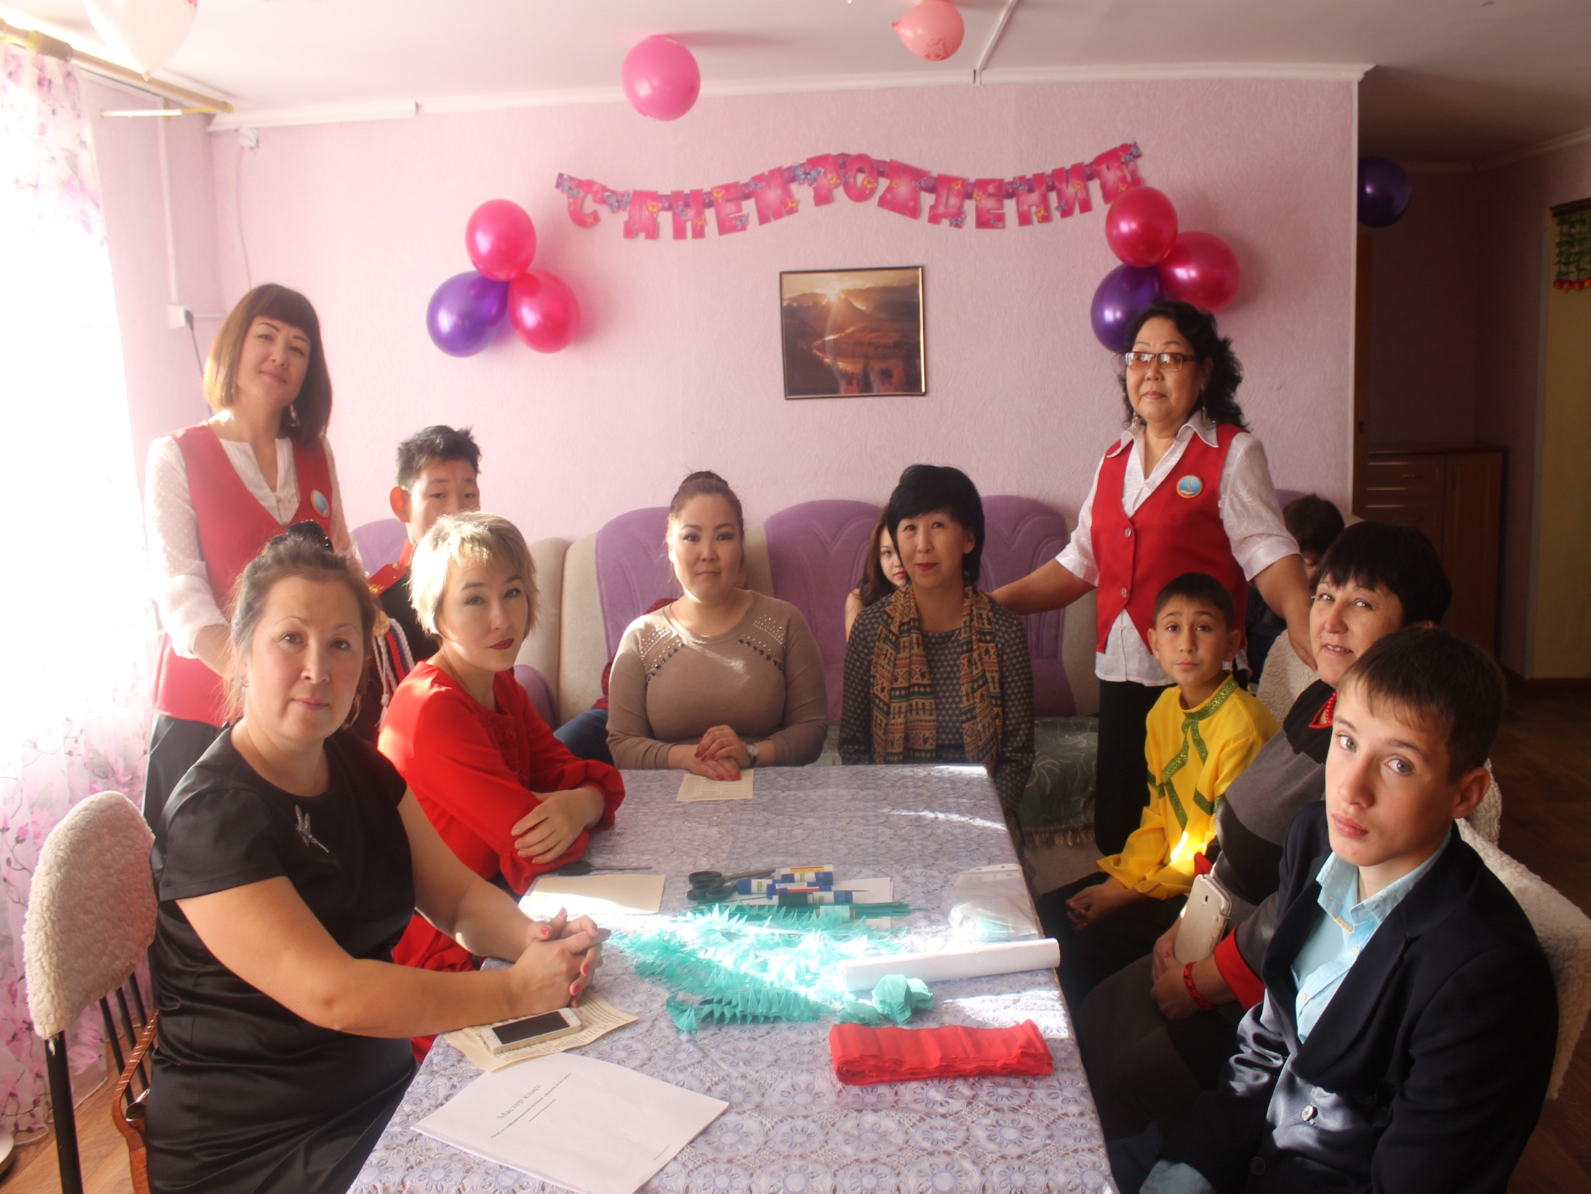
МАСТЕР КЛАСС!

Slide 7
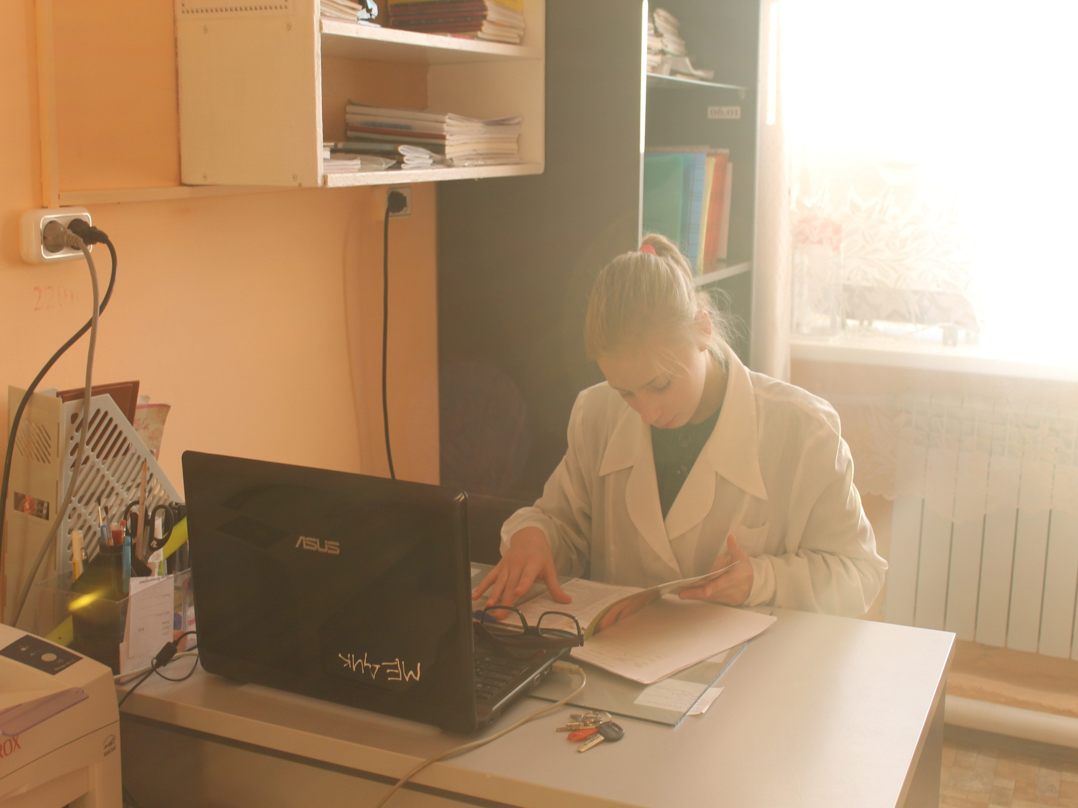
Побуду я медсестрой

Slide 8
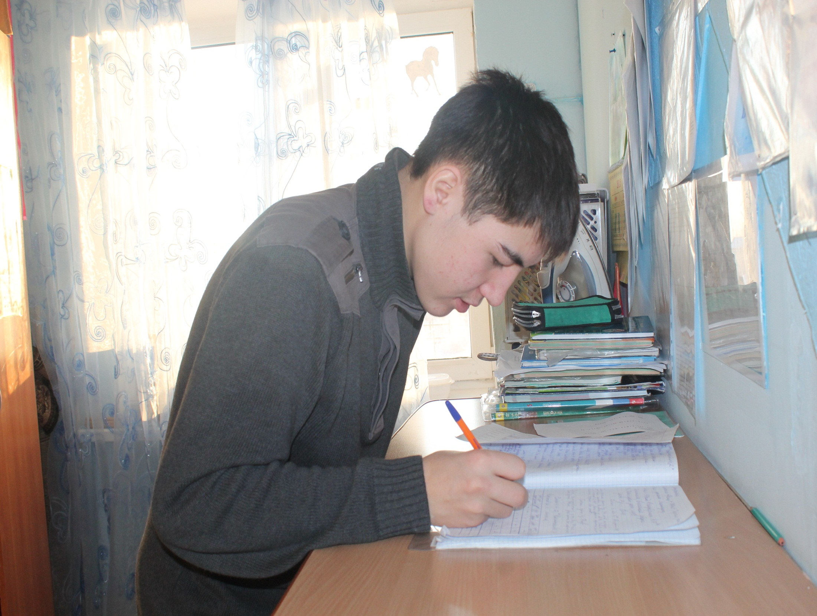
«Я – воспитатель».

Slide 9
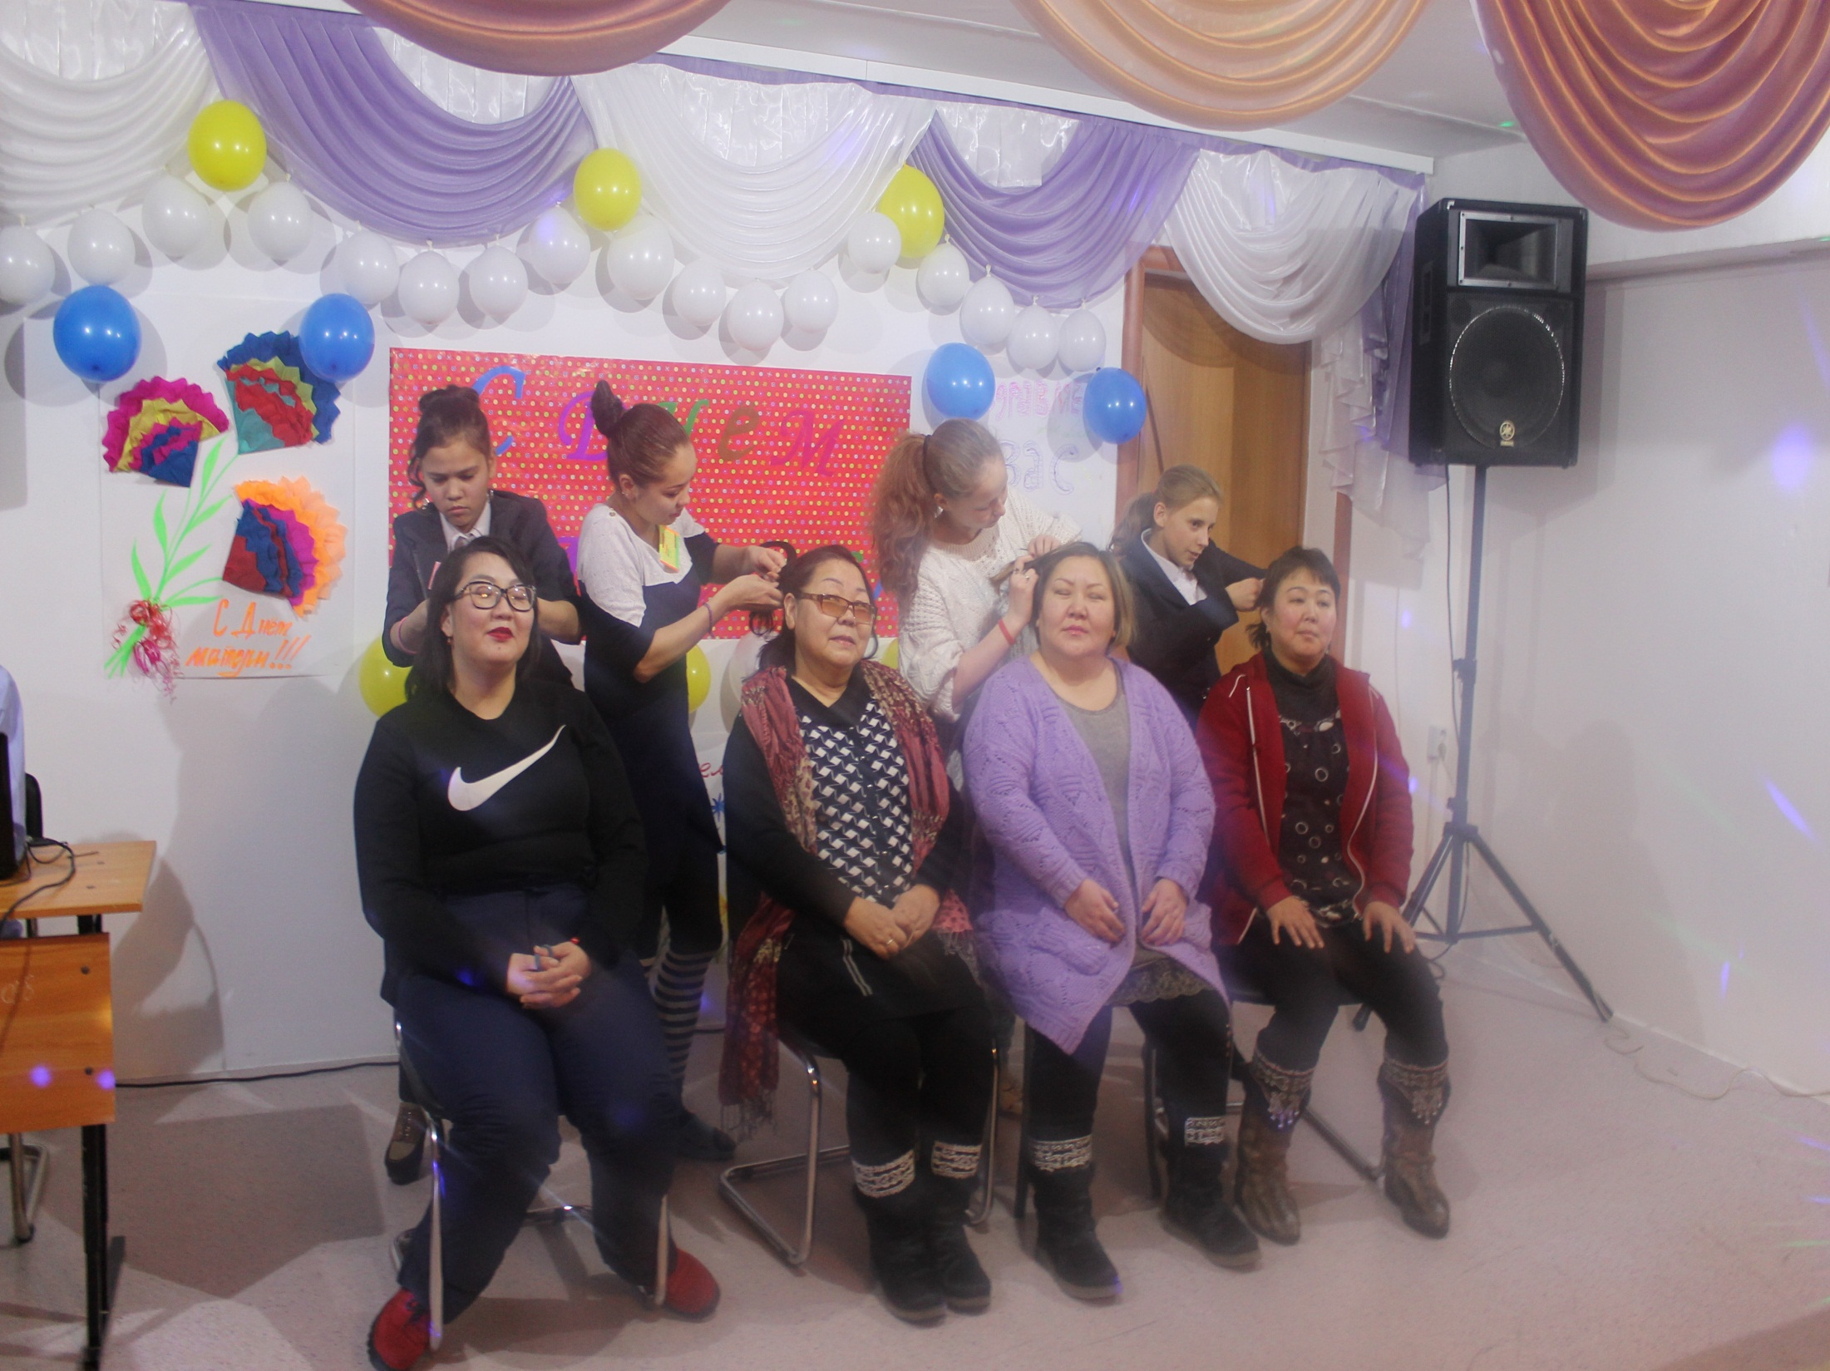
«Я и МАМА».

Slide 10
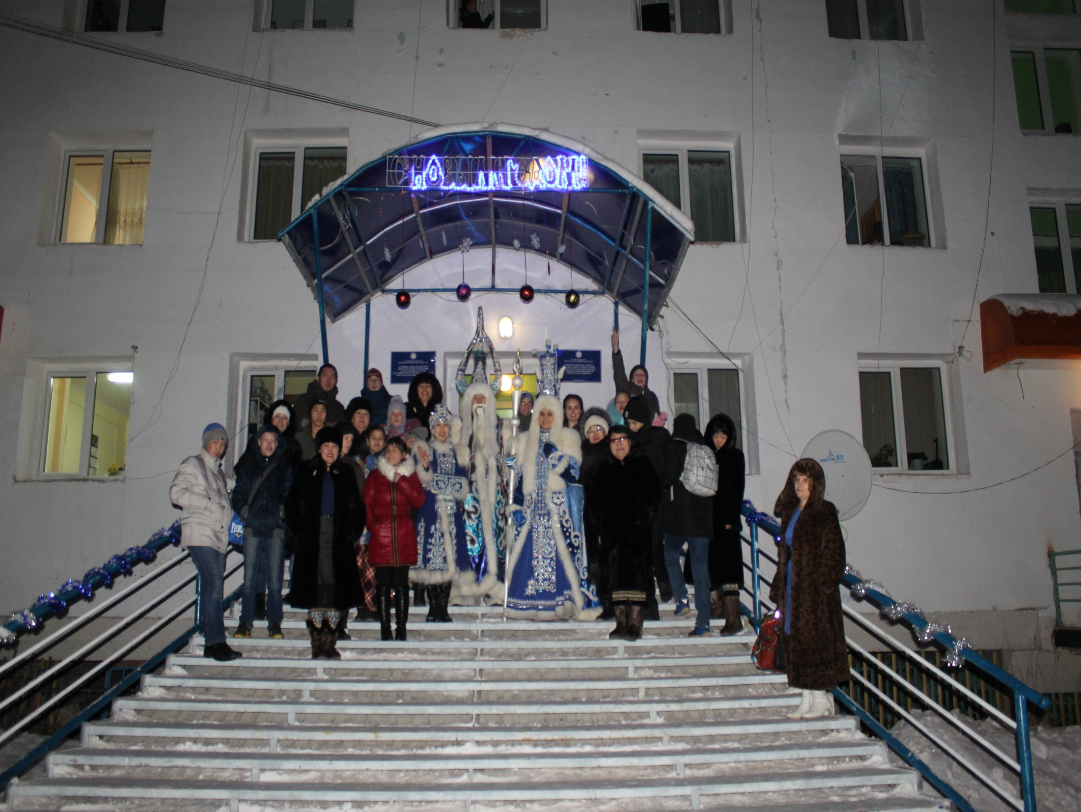
Встречаем Деда мороза!

Slide 11
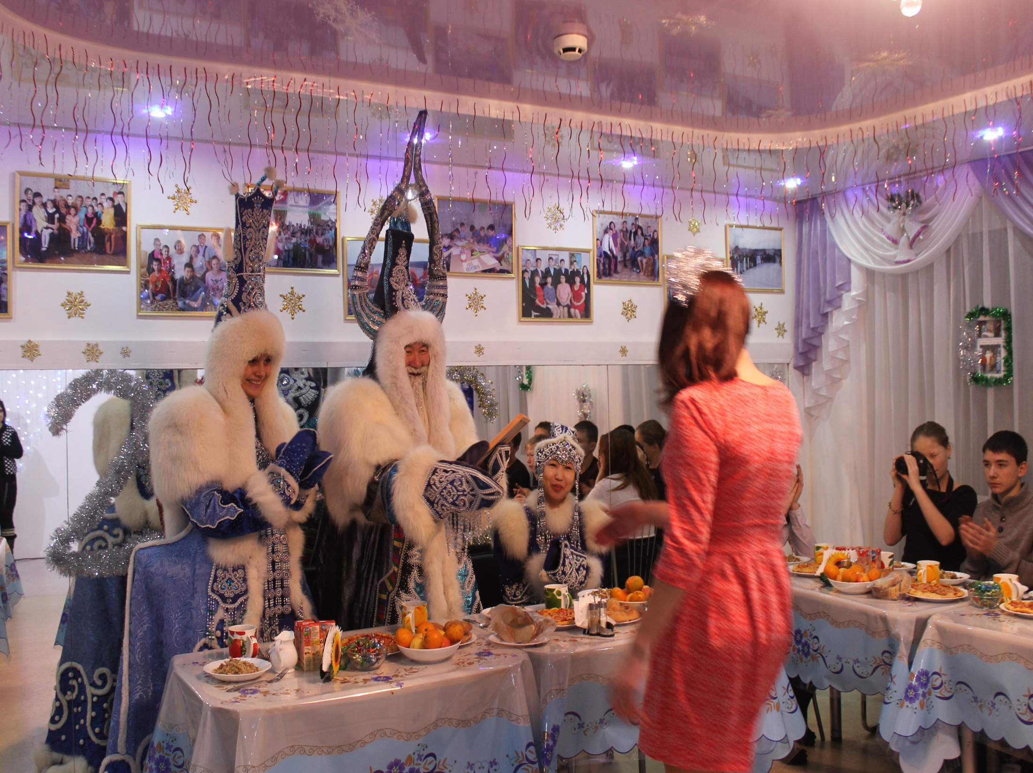

Slide 12
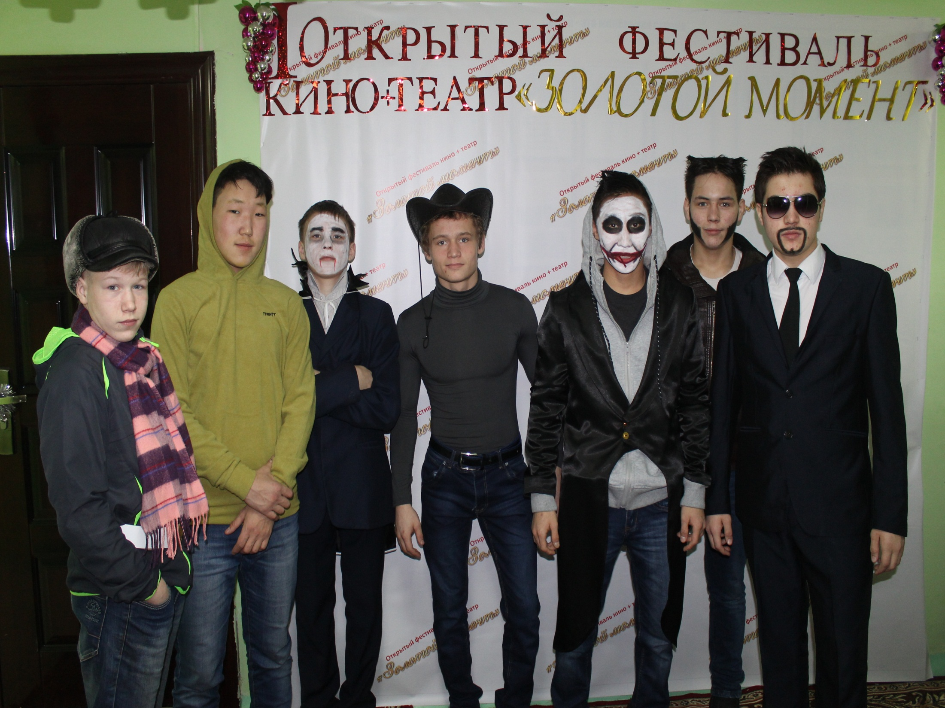

Slide 13
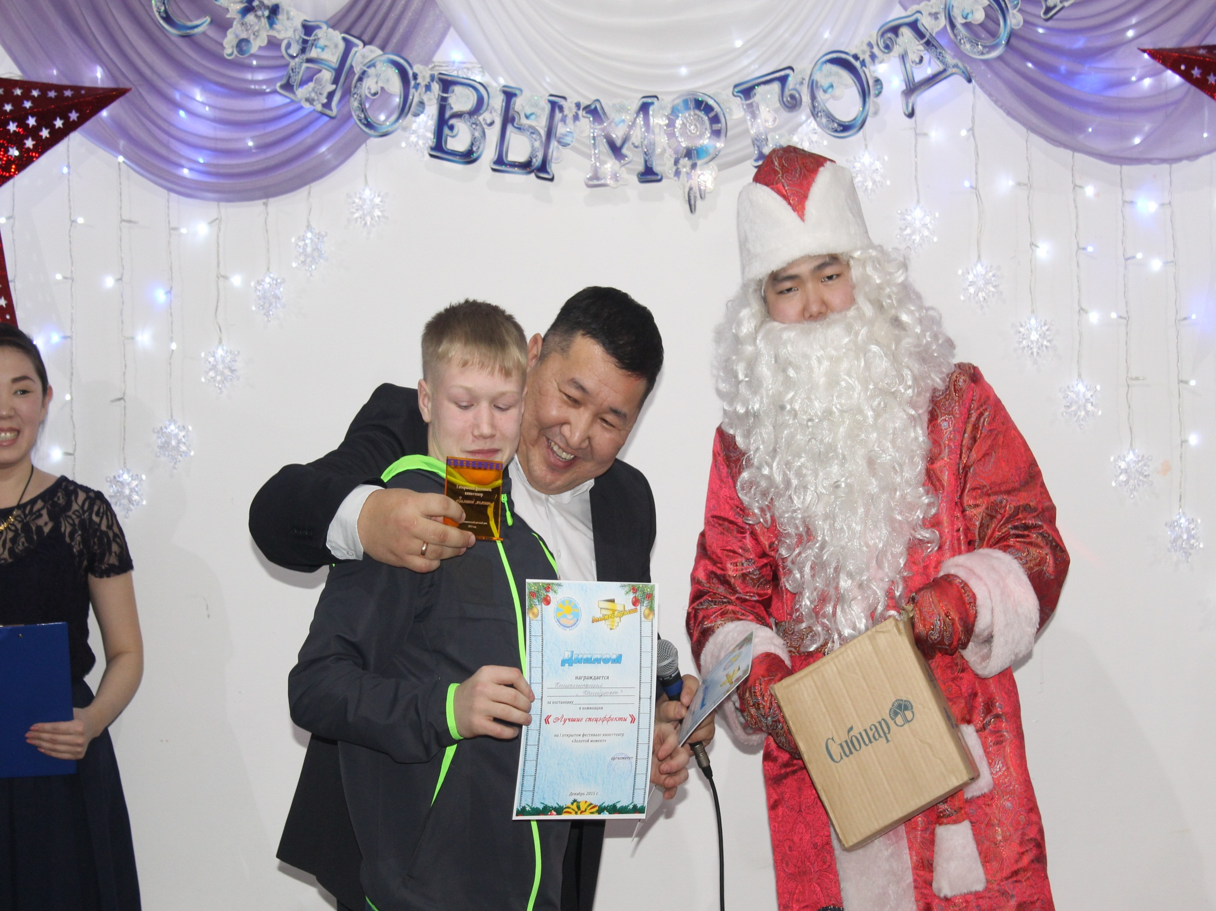
Награда нашла «хозяина»

Slide 14
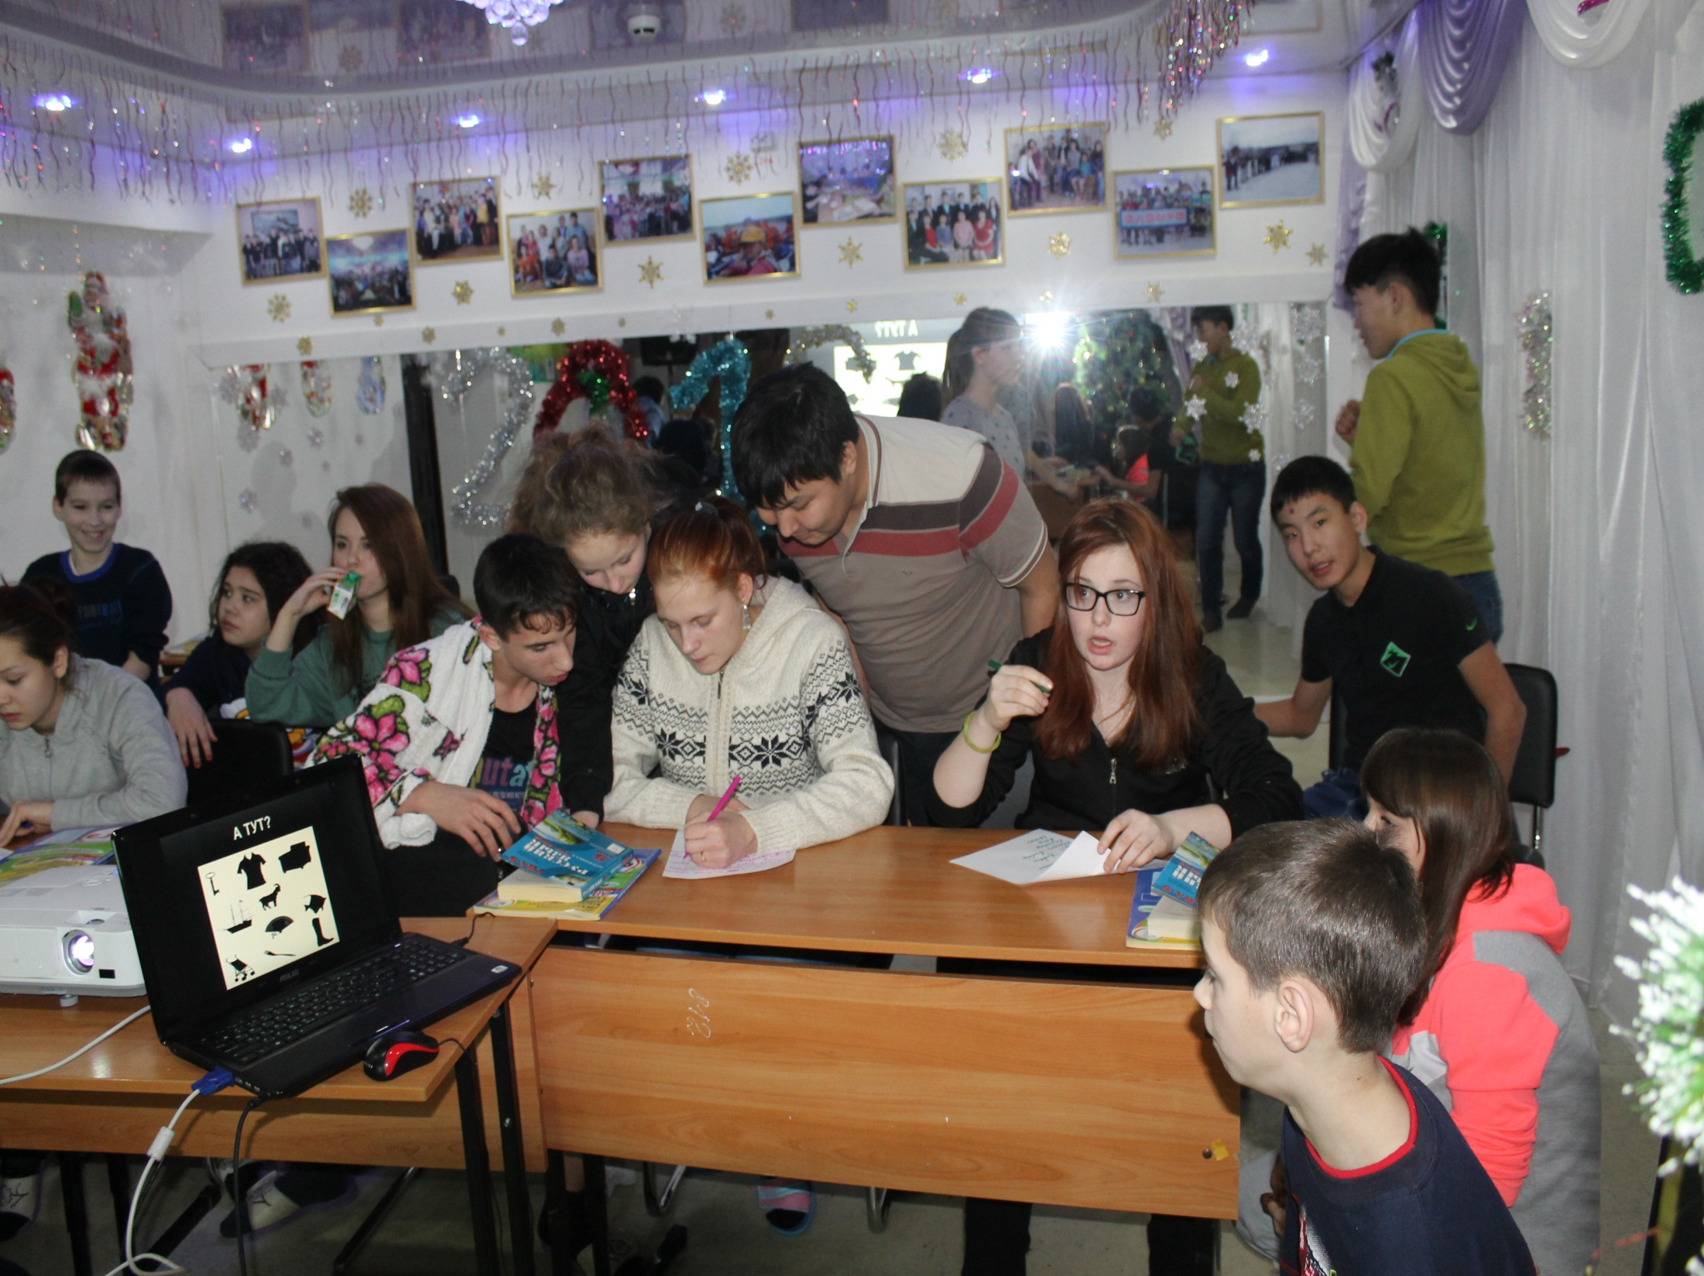
«ВИКТОРИНА»

Slide 15
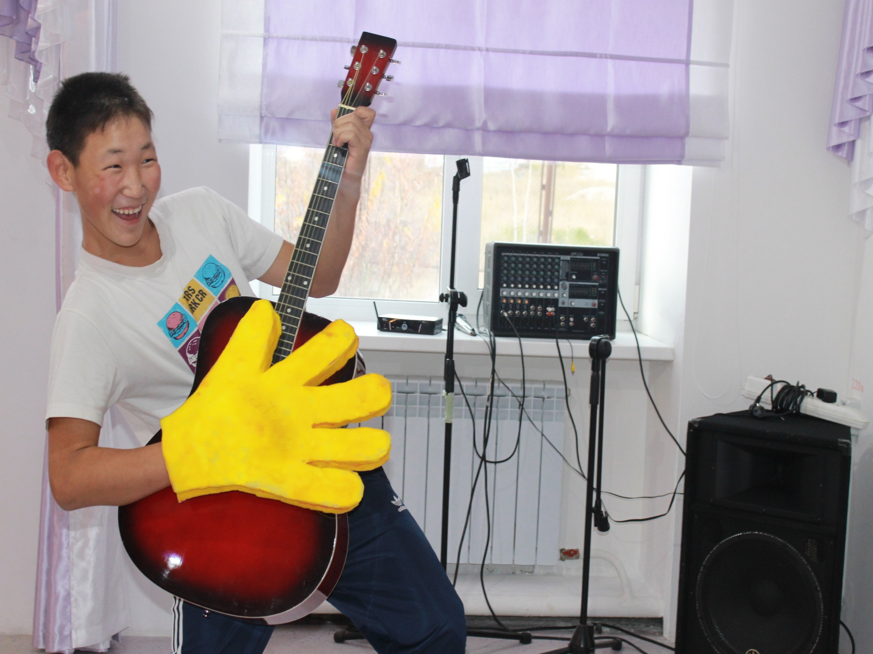
«ВОСХОДЯЩАЯ ЗВЕДА»

Slide 16
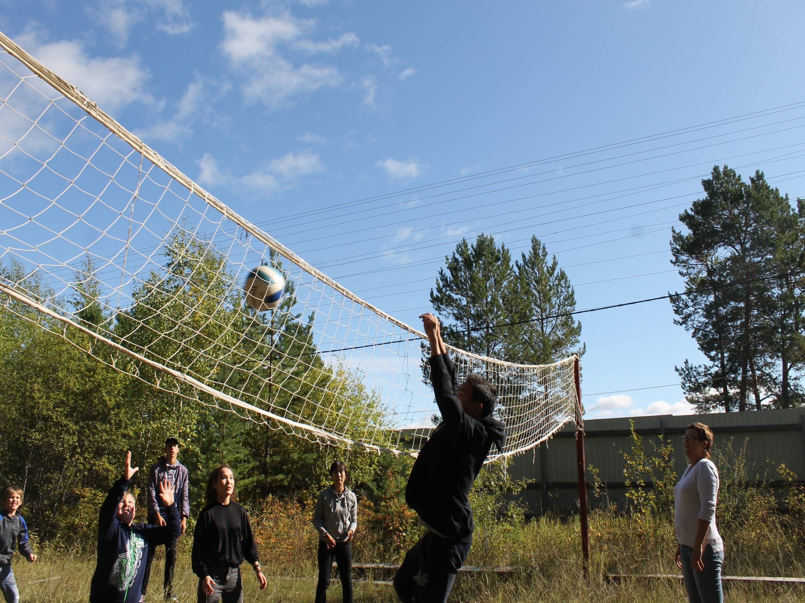
ВОЛЕЙБОЛ

